Slide 1
影像處理 03 強度轉換與空間濾波
教師:蕭兆翔
助教:陳信宏

Slide 2
大綱
複習 索引、仿射
強度轉換函數：
對比度拉伸（Contrast Stretching）
負片轉換（Negative Transformation）
Gamma變換（Power-Law Transformation）
直方圖處理(Histogram Processing)
空間濾波基礎：
卷積與相關操作（Convolution and Correlation）
（低通）均值濾波器（Mean Filter）
（低通）中值濾波器（Median Filter）
（低通）高斯濾波器（Gaussian Filter）sinc
（高通） Sobel 和 Laplacian 邊緣檢測

Slide 3
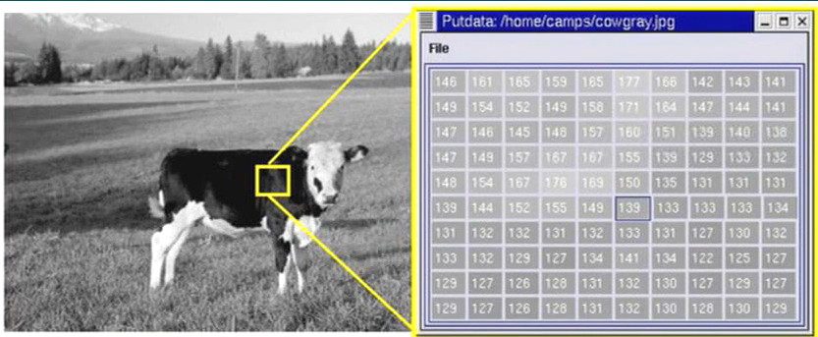
強度(Intensity)
灰階影像(grayscale image)
二維的函數f(x,y)，其中x、y為空間座標，f的大小就稱為這張影像在該點的強度(intensity)或灰階(gray level)
每個影像原素有特定的位置與值，稱為畫素、像素(pixel)。
f(200,350) = 139
(200,350) : 空間座標
139 : 影像強度

Slide 4
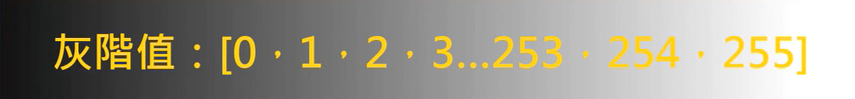
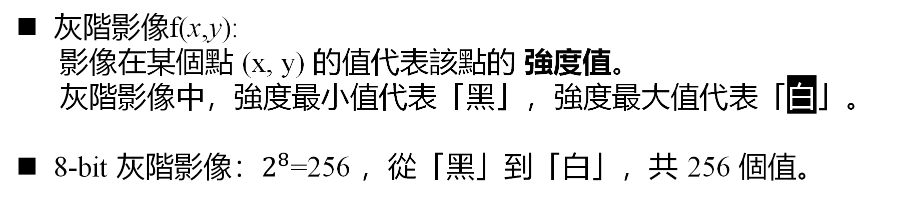
八位元(8Bit) 灰階影像的強度
灰階影像f(x,y):
影像在某個點 (x, y) 的值代表該點的 強度值。
灰階影像中，強度最小值代表「黑」，強度最大值代表「白」。
8-bit 灰階影像：$2^{8}$=256 ，從「黑」到「白」，共 256 個值。

Slide 5
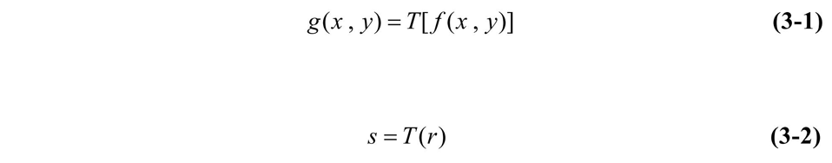
3.1 強度轉換函數
強度轉換函數T (intensity transformation)
函數輸入值(r) : 像素值
函數輸出值(s) : 經轉換後像素值
目的
對一張輸入影像中的「每個像素」，利用T，將像素值做調整，例如:對比強化、二值化….

Slide 6
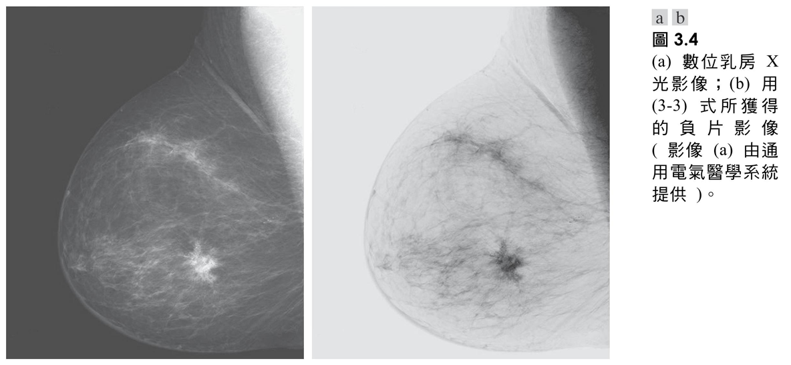
強度負轉換(負片)
負轉換 (negative transformation)
將灰階強度反轉，以八位元灰階影像為例(強度最大值=255)
乳房X光
照片
輸入
輸出
s = T(r)
s = 255-r

Slide 7
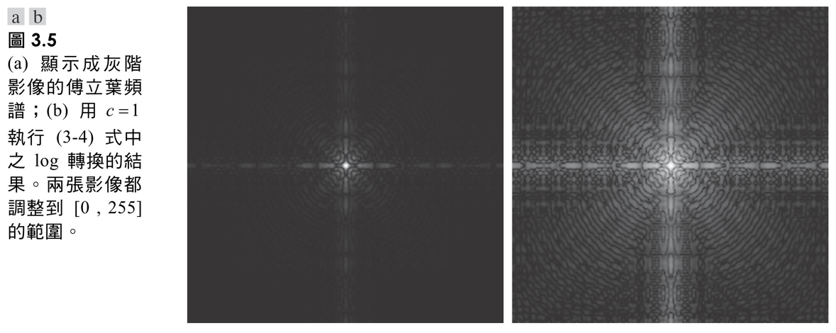
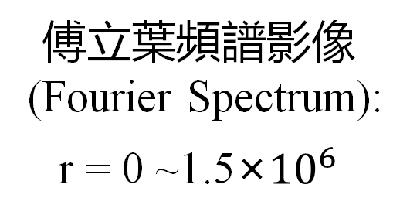
強度對數轉換
對數轉換 (log transformation)
原因:對顯示器而言，輸出最暗、最量對比度階層的能力有限。
影像中，強度最大值的像素，會決定「白色」的像素值。
八位元灰階影像
r = 0 ~255
傅立葉頻譜影像
(Fourier Spectrum):
r = 0 ~1.5×${10}^{6}$

Slide 8
強度對數轉換
對數轉換 (log transformation)
取log目的:減少強度階層，以便輸出比較好的對比效果
傅立葉
頻譜影像
輸入
輸出
s = T(r)
s = log(1+r)

Slide 9
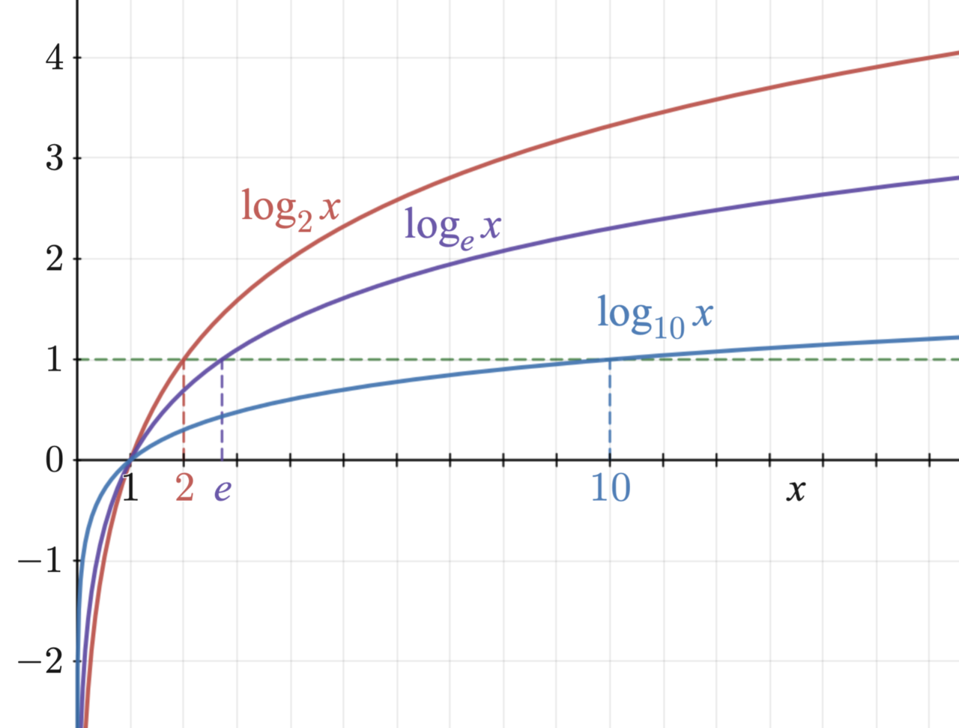
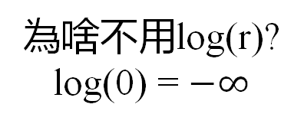
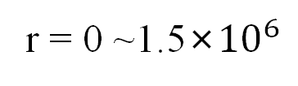
強度對數轉換
對數轉換 (log transformation)
s = log(1+r)
輸入
輸出
為啥不用log(r)?
log(0) = $−∞$
r = 0 ~1.5×${10}^{6}$
Log(1+r) = 0 ~6.2

Slide 10
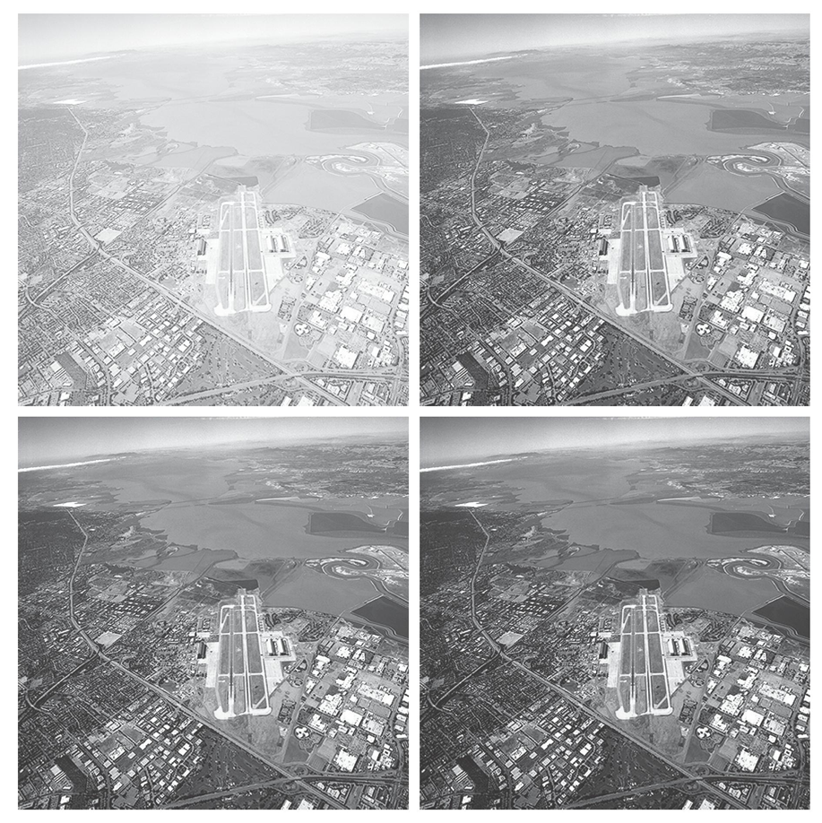
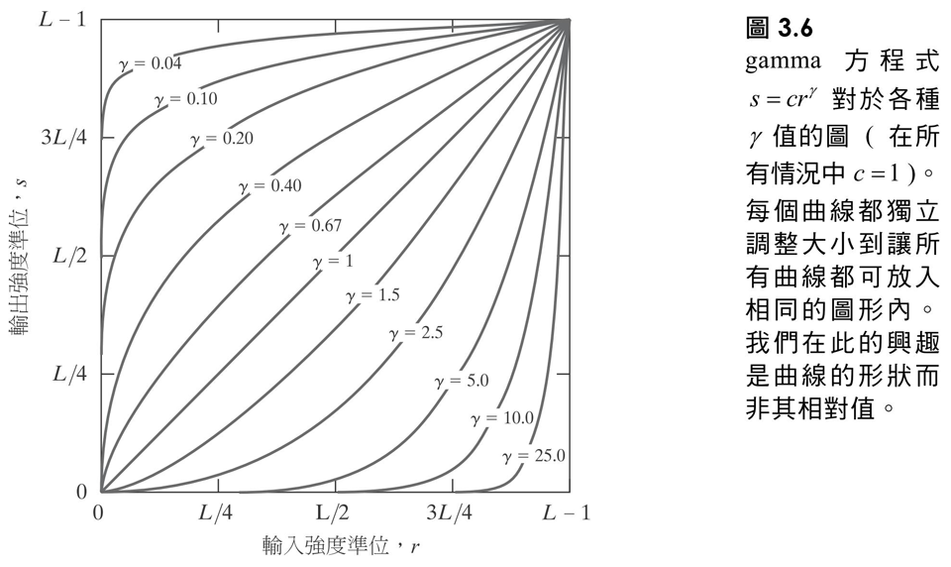
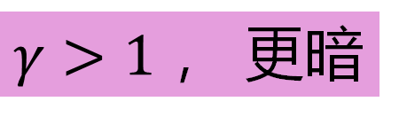

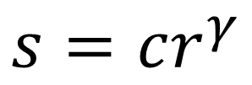


空拍照片 使用Gamma矯正
$$s=cr^{γ}$$
$$γ=3$$
$γ>1$ ， 更暗
r=0~1
$$γ=4$$
$$γ=5$$

Slide 11
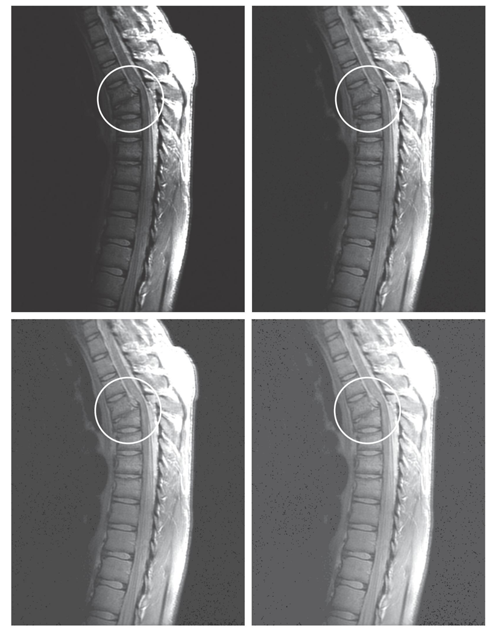

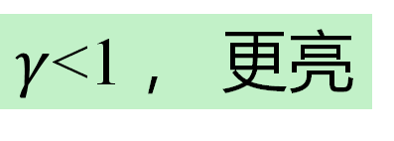


核磁共振(MRI)影像 使用Gamma矯正
$γ=0$.6
$γ$<1 ， 更亮
$γ=0$.4
$γ=0$.3

Slide 12
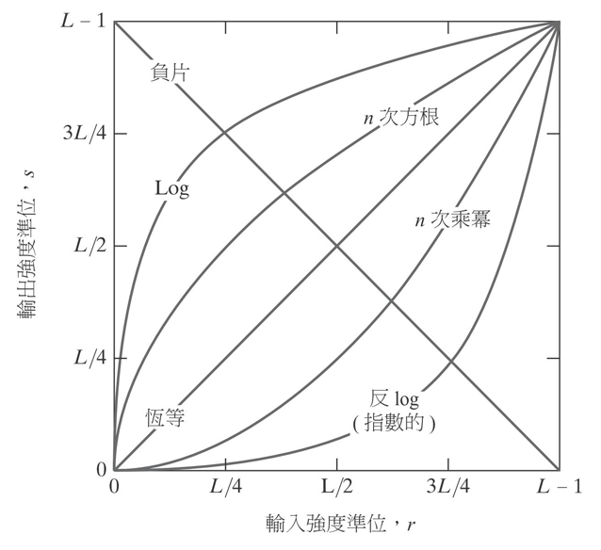
比較各個強度轉換函數

Slide 13
強度轉換函數 優缺點
不考慮像素位置、特性，只看「像素值」
優點
運算簡單
缺點
效果有限

Slide 14
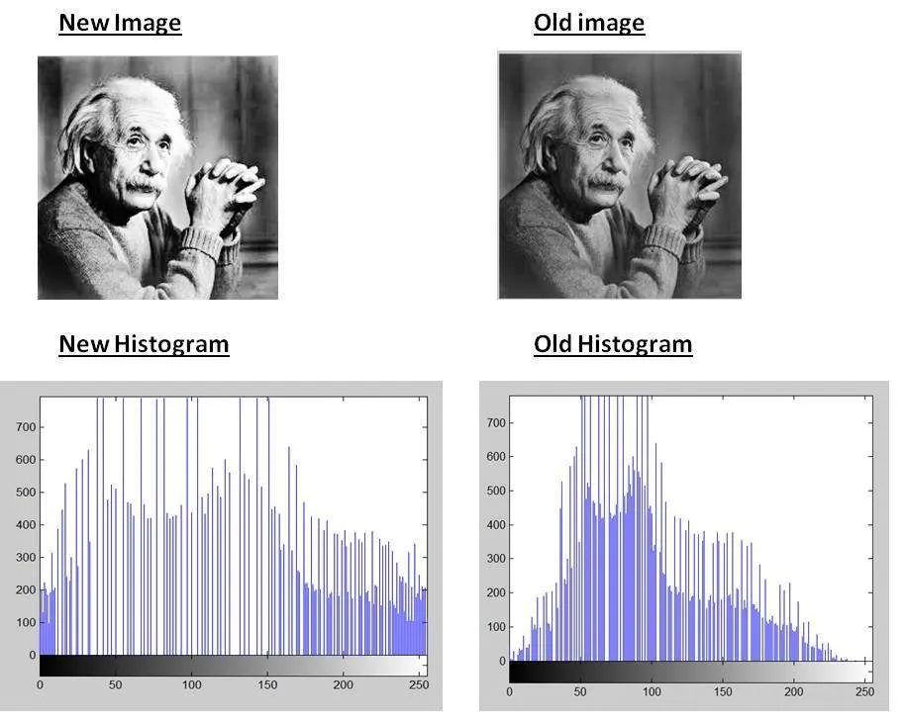
3.2 直方圖
數位影像的直方圖(Histogram)
計算每一個像素質出現的次數，依此「次數」所繪製的統計圖。
統計次數
0~255

Slide 15
利用直方圖的好處
快速給予我們統計分析的概念
大部分的直落在75附近，表示影像偏灰
統計次數
0~255

Slide 16
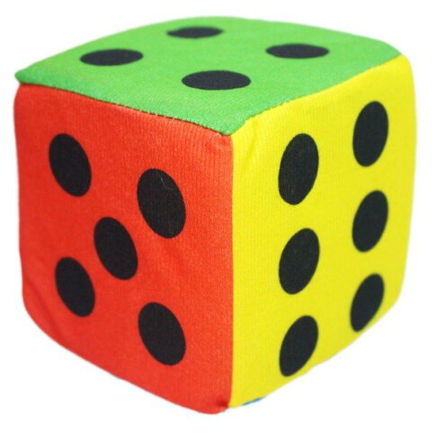

直方圖代表「機率分布」
機率質量函數(Probability mass function, PMF)
機率質量函數，代表離散隨機變數，在各特定取直上的機率
舉例「丟骰子」
出現各個點數的機率
$$\frac{1}{6}$$
骰子點數
1
2
3
4
5
6

Slide 17

直方圖 vs. 機率質量函數
每個灰階值的像素個數
每個灰階的
像素個數
直方圖:
影像總像素
個數
出現各個點數的機率
機率質量函數:
$$\frac{1}{6}$$
「丟骰子」為例
骰子點數
1
2
3
4
5
6

Slide 18
(等化前)直方圖 vs. (等化後)直方圖
很少白色
(等化前)
分布均勻
(機率均勻等化)
均勻等化
高對比度
(等化後)

Slide 19
(直方圖等化) 強度轉換函數
強度轉換函數: s=T(r)
每個直方圖轉換函數都不一樣
輸出灰階值(s)
s=T(r)
輸入灰階值(r)
直方圖等化法

Slide 20
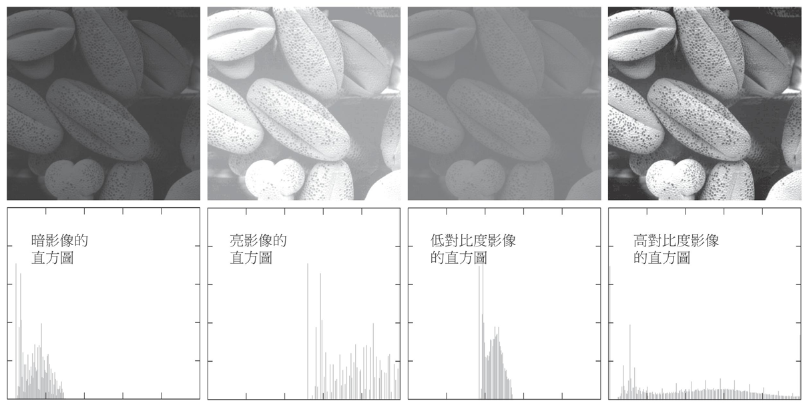
不同對比的照片

Slide 21
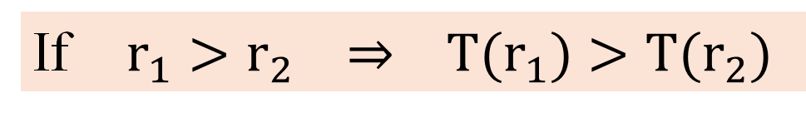
影像對比度強化的特性(1)
問題描述
給予一張輸入影像，找出一個「恰當的」強度轉換函數，
使得輸出影像的對比度提高
轉換函數特性
輸入影像中，具有較大像素值的像素，經過轉換函數
s=T(r)，還是會輸出較大的像素值。
If $r_{1}>r_{2} ⇒ {T(r}_{1}){>T(r}_{2})$
裡面亮外面暗
保持裡面亮外面暗

Slide 22
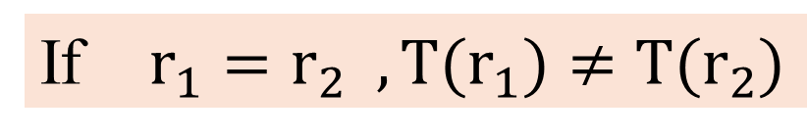
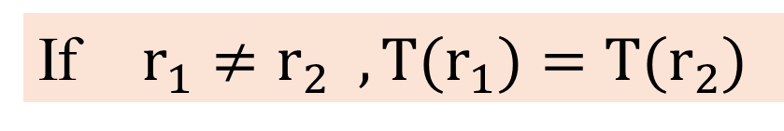
影像對比度強化的特性(2)
轉換函數特性
輸入影像中，具有較大像素值的像素，經過轉換函數
s=T(r)，還是會輸出較大的像素值。
不同的輸入灰階值可以映射到同一個輸出值。
同一個輸入灰階值，不能對應到兩個不同的輸出值。
可以
(多對一)
If $r_{1}≠r_{2} ,{T(r}_{1}){=T(r}_{2})$
不可以!
(一對多)
If $r_{1}=r_{2} ,{T(r}_{1}){≠T(r}_{2})$

Slide 23
影像對比度強化的特性(3)
轉換函數特性
輸入影像中，具有較大像素值的像素，經過轉換函數
s=T(r)，還是會輸出較大的像素值。
此轉換函數是「多對一」函數。
影像經過此轉換函數，灰階資訊的流失「是必然的結果」。
可能的情況：
直方圖等化
沒有像素！

Slide 24
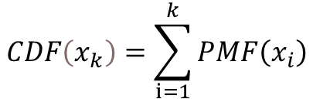






整理PMF、CDF
$$\frac{1}{6}$$
機率質量函數(PMF):
「丟骰子」為例
骰子點數$x_{i}$
1
2
3
4
5
6
累積分佈函數(CDF, cumulative distribution function):
$$PMF\left(x_{1}\right)=\frac{1}{6}$$
6/6
$$CDF\left(x_{k}\right)=\sum_{i=1}^{k}{PMF\left(x_{i}\right)}$$
5/6
$$PMF\left(x_{2}\right)=\frac{1}{6}$$
4/6
3/6
…
2/6
$$PMF\left(x_{6}\right)=\frac{1}{6}$$
例題: $CDF\left(x_{3}\right)=\frac{1}{6}+\frac{1}{6}+\frac{1}{6}=\frac{3}{6}$
1/6
1
2
3
4
5
6

Slide 25
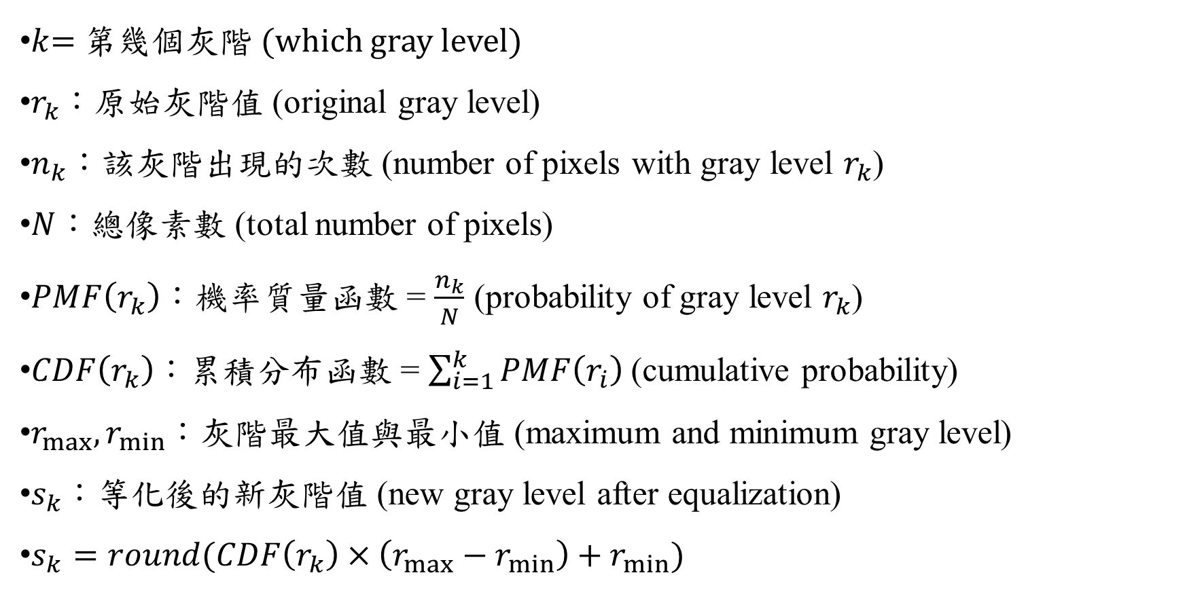
符號定義
$k$= 第幾個灰階 (which gray level)
$r_{k}$：原始灰階值 (original gray level)
$n_{k}$：該灰階出現的次數 (number of pixels with gray level $r_{k}$)
$N$：總像素數 (total number of pixels)
$PMF\left(r_{k}\right)$：機率質量函數 = $\frac{n_{k}}{N}$ (probability of gray level $r_{k}$)
$CDF\left(r_{k}\right)$：累積分布函數 = $\sum_{i=1}^{k}{PMF\left(r_{i}\right)}$(cumulative probability)
$r_{max},r_{min}$：灰階最大值與最小值 (maximum and minimum gray level)
$s_{k}$：等化後的新灰階值 (new gray level after equalization)
$s_{k}=round(CDF\left(r_{k}\right)×\left(r_{max}−r_{min}\right)+r_{min})$

Slide 26
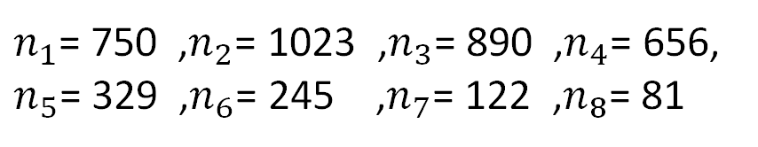



直方圖等化例題(1)
假設有一張8階的64×64灰階影像，運用直方圖等化(HE)
找出轉換函數s=T(r)。
$n_{1}$= 750 ,$n_{2}$= 1023 ,$n_{3}$= 890 ,$n_{4}$= 656,
$n_{5}$= 329 ,$n_{6}$= 245 ,$n_{7}$= 122 ,$n_{8}$= 81
影像包含64×64=4096個像素。
$$CDF\left(r_{8}\right)=\sum_{i=1}^{8}{PMF\left(r_{i}\right)}$$
$=n_{1}+n_{2}+…n_{8}$
$=4096$
統計像素個數$n_{k}$
灰階$r_{k}$

Slide 27

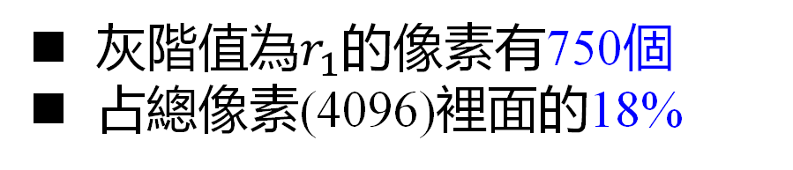

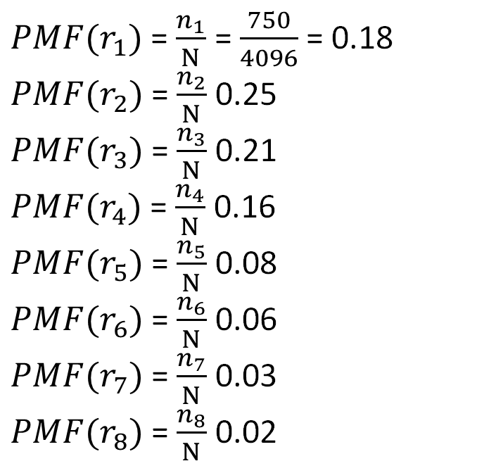

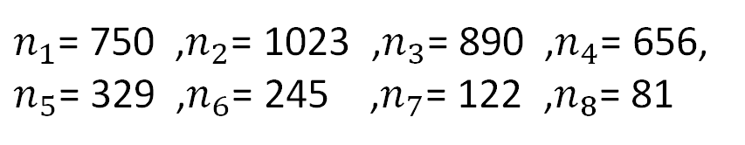
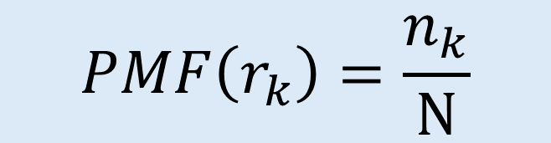
直方圖等化例題(1) 步驟一 計算PMF
$$PMF\left(r_{k}\right)=\frac{n_{k}}{N}$$
$n_{1}$= 750 ,$n_{2}$= 1023 ,$n_{3}$= 890 ,$n_{4}$= 656,
$n_{5}$= 329 ,$n_{6}$= 245 ,$n_{7}$= 122 ,$n_{8}$= 81
${PMF(r}_{1})$ = $\frac{n_{1}}{N}$ = $\frac{750}{4096}$ = 0.18
${PMF(r}_{2})$ = $\frac{n_{2}}{N}$ 0.25
${PMF(r}_{3})$ = $\frac{n_{3}}{N}$ 0.21
${PMF(r}_{4})$ = $\frac{n_{4}}{N}$ 0.16
${PMF(r}_{5})$ = $\frac{n_{5}}{N}$ 0.08
${PMF(r}_{6})$ = $\frac{n_{6}}{N}$ 0.06
${PMF(r}_{7})$ = $\frac{n_{7}}{N}$ 0.03
${PMF(r}_{8})$ = $\frac{n_{8}}{N}$ 0.02
灰階值為$r_{1}$的像素有750個
占總像素(4096)裡面的18%
25%
18%
2%
灰階$r_{k}$
$$r_{1}$$
$$r_{8}$$

Slide 28
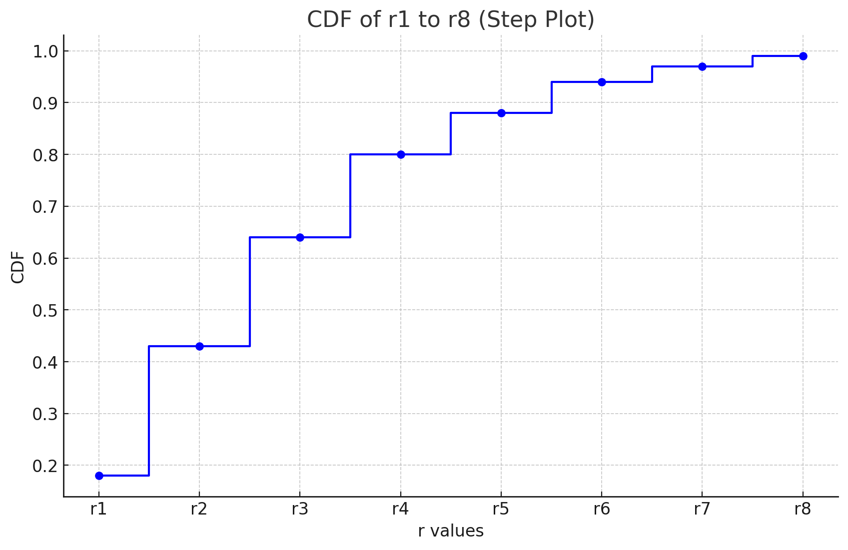
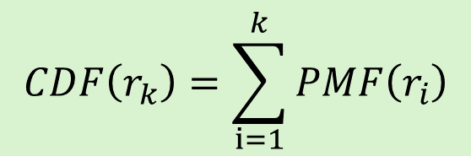
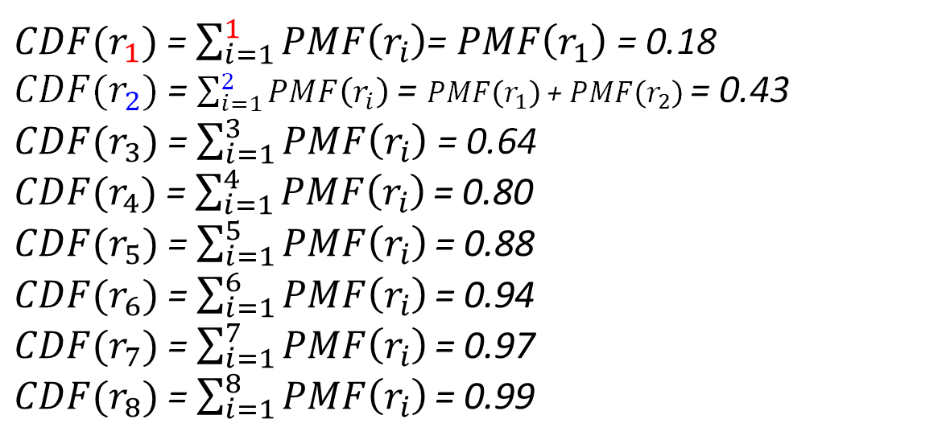
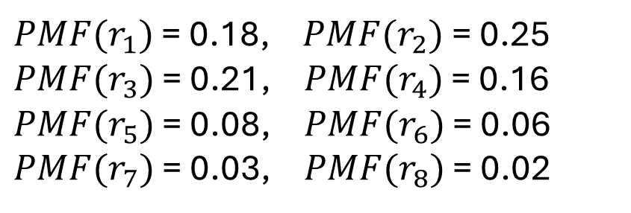
直方圖等化例題(1) 步驟二 計算CDF
${PMF(r}_{1})$ = 0.18, ${PMF(r}_{2})$ = 0.25
${PMF(r}_{3})$ = 0.21,${ PMF(r}_{4})$ = 0.16
${PMF(r}_{5})$ = 0.08,${ PMF(r}_{6})$ = 0.06
${PMF(r}_{7})$ = 0.03,${ PMF(r}_{8})$ = 0.02
$$CDF\left(r_{k}\right)=\sum_{i=1}^{k}{PMF\left(r_{i}\right)}$$
${CDF(r}_{1})$ = $\sum_{i=1}^{1}{PMF\left(r_{i}\right)}$= $PMF\left(r_{1}\right)$ = 0.18
${CDF(r}_{2})$ = $\sum_{i=1}^{2}{PMF\left(r_{i}\right)}$= $PMF\left(r_{1}\right)$ + $PMF\left(r_{2}\right)$ = 0.43
${CDF(r}_{3})$ = $\sum_{i=1}^{3}{PMF\left(r_{i}\right)}$ = 0.64
${CDF(r}_{4})$ = $\sum_{i=1}^{4}{PMF\left(r_{i}\right)}\text{= 0.}\text{80}$
${CDF(r}_{5})$ = $\sum_{i=1}^{5}{PMF\left(r_{i}\right)}\text{= 0.}\text{88}$
${CDF(r}_{6})$ = $\sum_{i=1}^{6}{PMF\left(r_{i}\right)}\text{= 0.}\text{94}$
${CDF(r}_{7})$ = $\sum_{i=1}^{7}{PMF\left(r_{i}\right)}\text{= 0.}\text{97}$
${CDF(r}_{8})$ = $\sum_{i=1}^{8}{PMF\left(r_{i}\right)}\text{= 0.}\text{99}$

Slide 29

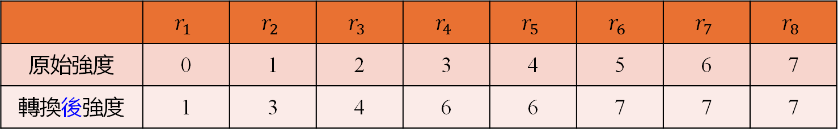


直方圖等化例題(1) 步驟三 計算s=T(r)
$$s_{k} =round(CDF\left(r_{k}\right)×\left(r_{max}−r_{min}\right)+s_{min})$$
$$s_{1} =round\left(CDF\left(r_{1}\right)×\left(7−0\right)\right)=round\left(0.18×7\right)=round\left(1.26\right)=1$$
$$s_{2} =round\left(CDF\left(r_{2}\right)×\left(7−0\right)\right)=round\left(0.43×7\right)=round\left(3.01\right)=3$$
…
 | $$r_{1}$$ | $$r_{2}$$ | $$r_{3}$$ | $$r_{4}$$ | $$r_{5}$$ | $$r_{6}$$ | $$r_{7}$$ | $$r_{8}$$
原始強度 | 0 | 1 | 2 | 3 | 4 | 5 | 6 | 7
轉換後強度 | 1 | 3 | 4 | 6 | 6 | 7 | 7 | 7
25%
25%
24%
18%
18%
21%
11%
2%
灰階$r_{k}$
灰階$r_{k}$
$$r_{1}$$
$$r_{8}$$
$$r_{1}$$
$$r_{8}$$

Slide 30
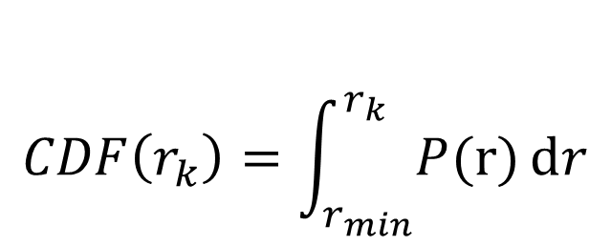

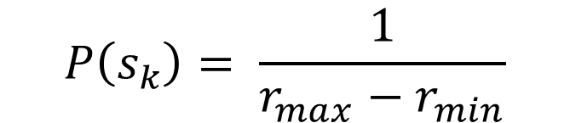
直方圖等化例題(1) 步驟三 推導轉換公式
1
$$s=T\left(r\right)$$
轉換通式
$$CDF\left(r_{k}\right)=\int_{r_{min}}^{r_{k}}{P(r)ⅆr}$$
2
CDF為PMF的累加
$$P\left(s_{k}\right)= \frac{1}{r_{max}−r_{min}}$$
3
設定轉換後的直方圖都是等量

Slide 31
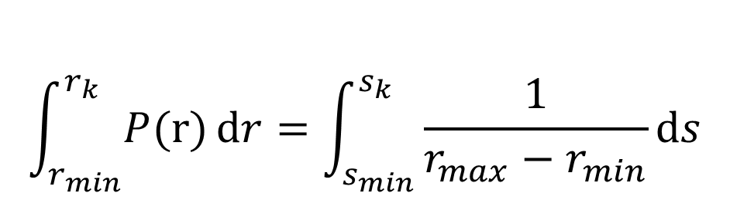
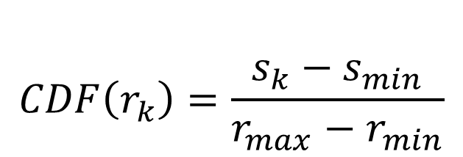
直方圖等化例題(1) 步驟三 推導轉換公式
$$\int_{r_{min}}^{r_{k}}{P(r)ⅆr}=\int_{s_{min}}^{s_{k}}{\frac{1}{r_{max}−r_{min}}ⅆs}$$
設定轉換後的CDF是
等量增長
4
$$CDF\left(r_{k}\right)=\frac{s_{k}−s_{min}}{r_{max}−r_{min}}$$
5
將 式帶入 式左側，並計算右側
2
4
6
移項整理得到
$$s_{k} =round(CDF\left(r_{k}\right)×\left(r_{max}−r_{min}\right)+s_{min})$$

Slide 32
3.3空間域影像定義
輸入影像f(x,y)，與四周數值，經T運算後得到輸出影像g(x,y)
f: 輸入影像
g: 輸出影像
g(x,y) = T[ f(x,y) ]
空間域運算式:

Slide 33
空間濾波概念
g(x,y) = T[ f(x,y) ]
空間域運算式:
濾波遮罩(filter)大小，EX: 3×3、 5×5、 7×7……
將濾波遮罩在輸入影像移動(左到右，上到下)，
在每一點計算遮罩與涵蓋範圍的乘積和。

Slide 34
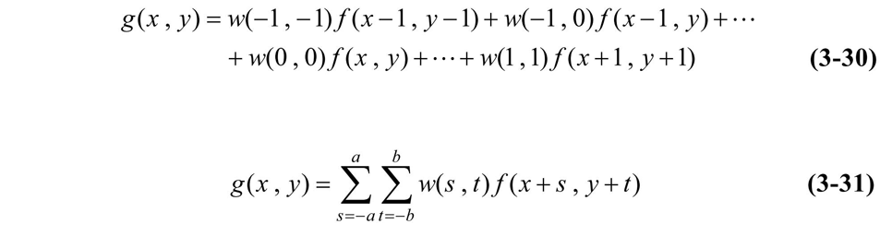
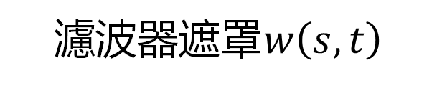

空間相關性(Correlation)運算
影像$f\left(x,y\right)$
濾波器遮罩$w\left(s,t\right)$
全部相加起來
f(x-1,y-1) | f(x,y-1) | f(x+1,y-1)
f(x-1,y) | f(x,y) | f(x+1,y)
f(x-1,y+1) | f(x,y+1) | f(x+1,y+1)
W(-1,-1) | W(0,-1) | W(1,-1)
W(-1,0) | W(0,0) | W(1,0)
W(-1,1) | W(0,1) | W(1,1)
f(x-1,y-1) ． W(-1,-1) | f(x,y-1) ． W(0,-1) | f(x+1,y-1) ． W(1,-1)
f(x-1,y) ． W(-1,0) | f(x,y) ． W(0,0) | f(x+1,y) ． W(1,0)
f(x-1,y+1) ． W(-1,1) | f(x,y+1) ． W(0,1) | f(x+1,y+1) ． W(1,1)
+
+
*
=
+
+
+
+
+
+

Slide 35

空間相關性公式
輸出g$\left(x,y\right)$
f(x-1,y-1) ． W(-1,-1) | f(x,y-1) ． W(0,-1) | f(x+1,y-1) ． W(1,-1)
f(x-1,y) ． W(-1,0) | f(x,y) ． W(0,0) | f(x+1,y) ． W(1,0)
f(x-1,y+1) ． W(-1,1) | f(x,y+1) ． W(0,1) | f(x+1,y+1) ． W(1,1)
Sum(
)

Slide 36
Example1:相關性運算
5×5 大小影像
1 | 1 | 1 | 0 | 0
0 | 1 | 1 | 1 | 0
0 | 0 | 1 | 1 | 1
0 | 0 | 1 | 1 | 0
0 | 1 | 1 | 0 | 0
3×3 kernel
output
1 | 0 | 1
0 | 1 | 0
1 | 0 | 1
? | ? | ?
? | ? | ?
? | ? | ?
*
=

Slide 37
相關性運算 gif
https://d29g4g2dyqv443.cloudfront.net/sites/default/files/pictures/2018/convolution-2.gif

Slide 38
Example1: 相關性運算 (解答)
5×5 大小影像
1 | 1 | 1 | 0 | 0
0 | 1 | 1 | 1 | 0
0 | 0 | 1 | 1 | 1
0 | 0 | 1 | 1 | 0
0 | 1 | 1 | 0 | 0
3×3 kernel
output
1 | 0 | 1
0 | 1 | 0
1 | 0 | 1
4 | 3 | 4
2 | 4 | 3
2 | 3 | 4
*
=

Slide 39
特徵圖反映了影像中斜線的特徵
特徵圖(Feature)
1 | 1 | 1 | 0 | 0
0 | 1 | 1 | 1 | 0
0 | 0 | 1 | 1 | 1
0 | 0 | 1 | 1 | 0
0 | 1 | 1 | 0 | 0
1 | 0 | 1
0 | 1 | 0
1 | 0 | 1
4 | 3 | 4
2 | 4 | 3
2 | 3 | 4

Slide 40
補空白Pad
Padding影像
可以算到邊邊了
影像
0 | 0 | 0 | 0 | 0
0 | 7 | 8 | 9 | 0
0 | 12 | 13 | 14 | 0
0 | 17 | 18 | 19 | 0
0 | 0 | 0 | 0 | 0
Kernel
1 | 0 | 0
0 | 1 | 0
0 | 0 | 1
0 | 0 | 0 | 0
0 | 7 | 8 | 9
0 | 12 | 13 | 14
0 | 17 | 18 | 19
7 | 8 | 9
12 | 13 | 14
17 | 18 | 19
1 | 0 | 0
0 | 1 | 0
0 | 0 | 1

Slide 41
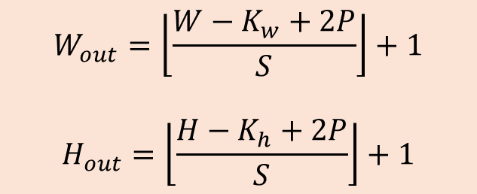
輸出大小公式
$$W_{out}=\left\lfloor \frac{W−K_{w}+2P}{S}\right\rfloor +1$$
$$H_{out}=\left\lfloor \frac{H−K_{h}+2P}{S}\right\rfloor +1$$
符號 | 中文名稱 | 英文名稱 | 說明
W | 輸入 寬 | Input Width | 輸入影像或特徵圖的寬
H | 輸入 高 | Input Height | 輸入影像或特徵圖的高
K | 卷積核大小 | Kernel size | 濾波器的邊長
P | 補零數 | Padding | 邊界填充 0 的大小
S | 步幅 | Stride | 卷積核每次移動的間隔
out | 輸出大小 | Output size | 卷積後得到的邊長

Slide 42
濾波器名稱
書本常見的名稱：
濾波器（filter）
遮罩（mask）
核心（kernel）
模板（template）
窗（window）

Slide 43
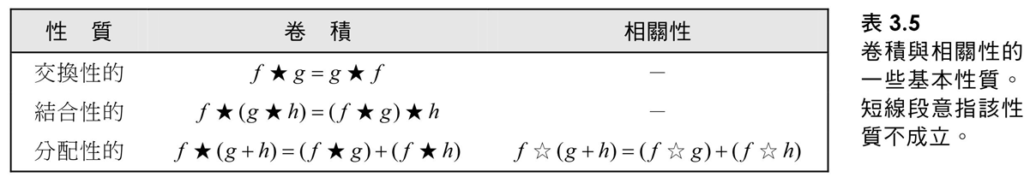
卷積(Convolution)特性
條件:在沒有邊界條件干擾的情況下才成立
交換性:不論它們的順序如何，卷積結果都是一樣的
結合性:無論先對哪兩個函數進行卷積，結果都是一樣的
分配性:卷積對於函數的加法是可以分配的

Slide 44
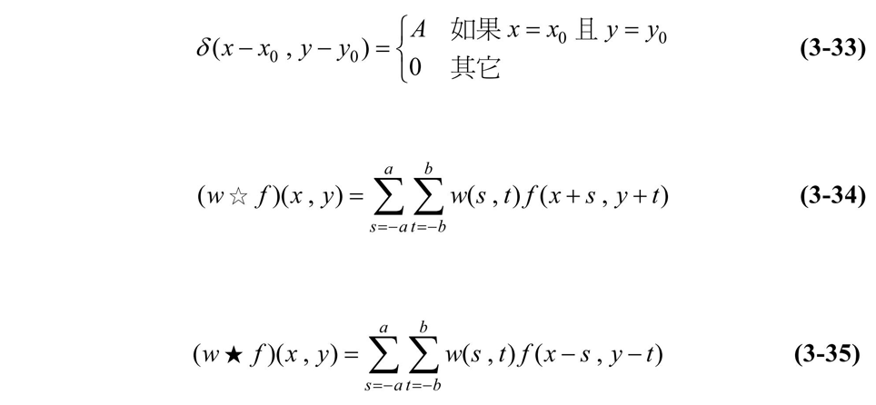
相關性(Correlation) vs. 卷積(Convolution)
相關性
卷積

Slide 45
卷積(Convolution)特性(1):交換性
f
g
g’ (翻轉)
1 | 2 | 3
4 | 5 | 6
7 | 8 | 9
(要padding = 1)
結果
1 | 2 | 3
4 | 5 | 6
7 | 8 | 9
-1 | 0 | 1
-2 | 0 | 2
-1 | 0 | 1
1 | 0 | -1
2 | 0 | -2
1 | 0 | -1
1 | 0 | -1
2 | 0 | -2
1 | 0 | -1
-9 | -6 | 9
-20 | -8 | 20
-21 | -6 | 21
g
f
f’ (翻轉)
-1 | 0 | 1
-2 | 0 | 2
-1 | 0 | 1
結果
一樣
-1 | 0 | 1
-2 | 0 | 2
-1 | 0 | 1
1 | 2 | 3
4 | 5 | 6
7 | 8 | 9
9 | 8 | 7
6 | 5 | 4
3 | 2 | 1
-9 | -6 | 9
-20 | -8 | 20
-21 | -6 | 21
9 | 8 | 7
6 | 5 | 4
3 | 2 | 1

Slide 46

卷積(Convolution)特性(2):結合性
f
1 | 2 | 3
g
4 | 5 | 6
h
0 | 1 | 2
g
f
Padding=2
0
0
4 | 5 | 6
0
0
Padding=4
0
0
0
0
1 | 2 | 3
0
0
0
0
h’
2 | 1 | 0
(g ＊ h)’
12 | 16 | 13 | 4 | 0
=
=
g ＊ h
0 | 4 | 13 | 16 | 12
f ＊( g ＊ h)
0 | 4 | 21 | 54 | 83 | 72 | 36
f
f ＊g
0
0
1 | 2 | 3
0
0
0
0
4 | 13 | 28 | 27 | 18
0
0
g’
6 | 5 | 4
h’
2 | 1 | 0
=
=
4 | 13 | 28 | 27 | 18
0 | 4 | 21 | 54 | 83 | 72 | 36
一樣
f ＊g
(f ＊ g)＊ h

Slide 47

卷積(Convolution)特性(3):分配性
f
1 | 2 | 3
g
4 | 5 | 6
h
0 | 1 | 2
g + h
f
f
g
4 | 5 | 6
=
4 | 6 | 8
0
0
1 | 2 | 3
0
0
0
0
1 | 2 | 3
0
0
h
0 | 1 | 2
g’
6 | 5 | 4
h'
2 | 1 | 0
Padding=2
f
=
=
0
0
1 | 2 | 3
0
0
f ＊g
4 | 13 | 28 | 27 | 18
f ＊h
0 | 1 | 4 | 6 | 6
(g + h)’
8 | 6 | 4
=
+
一樣
4 | 14 | 32 | 34 | 24
4 | 14 | 32 | 34 | 24
f ＊(g + h)
( f ＊g) + ( f ＊ h)

Slide 48
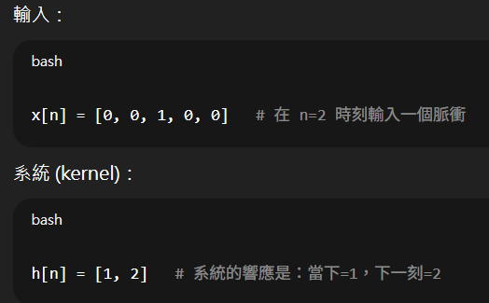


但是
卷積核的倒轉原本只是一個數學必要步驟
邊緣檢測時卷積核本身才決定特徵提取效果的關鍵
卷積核倒轉在訊號處理比較有用、單純影像還好。
卷積(有翻轉)
相關性(不翻轉)
系統在 輸入發生前 (n=1) 就先輸出了 → 不符合因果。

Slide 49
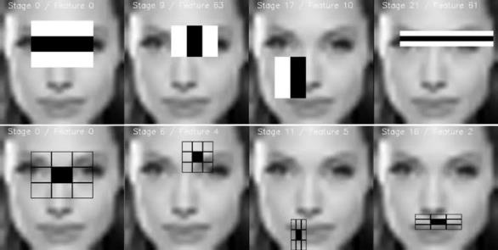
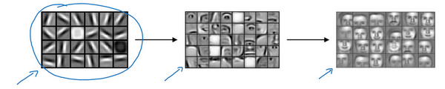
模型如何學會抓特徵(1/2)
傳統電腦視覺
人類自定義kernal
現在電腦視覺
讓模型自己學kernel
邊緣
器官
面部

Slide 50


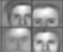
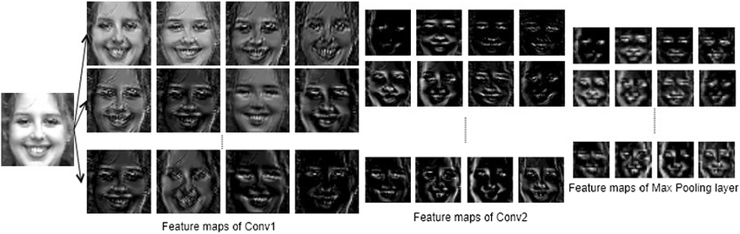
模型如何學會抓特徵(2/2)
透過kernel 掃瞄出特徵

Slide 51


空間-均值濾波 (模糊)
原圖
3*3
11*11
21*21

Slide 52

空間-均值濾波 (模糊)

Slide 53




空間-高斯濾波 (模糊)
21×21 $σ=3.5$
43×43 $σ=7$

Slide 54



同樣都是7*7的遮罩
均值濾波
高斯濾波
較能保留原圖

Slide 55



空間-中值(Median)濾波 (去除胡椒超猛)
假設這是一個3*3的遮罩選取的範圍
6 | 2 | 0
3 | 97 | 4
19 | 3 | 10
6 | 2 | 0 | 3 | 97 | 4 | 19 | 3 | 10
* | * | *
* | 4 | *
* | * | *
sorting
0 | 2 | 3 | 3 | 4 | 6 | 10 | 15 | 97
原圖含有噪點
去除高頻噪點
均值濾波
中值濾波

Slide 56


空間-拉普拉斯運算子 (抓邊緣)
遮罩
為啥用這個遮罩就可以抓邊緣?

Slide 57


空間-拉普拉斯運算子 (抓邊緣)
找出x方向變化的變化
找出y方向變化的變化
一階導數: 變化率
二階導數:變化率的變化率

Slide 58









空間-拉普拉斯運算子 (抓邊緣)
二皆導數:變化率的變化率
$$f\left(x+Δx\right)$$
$$\frac{∂f(x,y)}{∂x}=\lim_{Δx→0}\frac{f\left(x+Δx,y\right)−f\left(x,y\right)}{Δx}$$
(無限時)
前
後
$$f\left(x\right)$$
(有限時)
$$\frac{∂f(x,y)}{∂x}≈\frac{f\left(x+Δx,y\right)−f\left(x,y\right)}{Δx}$$
$$f\left(x−Δx\right)$$
$$Δx$$
$$x−Δx$$
$$x$$
$$x+Δx$$

Slide 59




$$\frac{∂}{∂x}f(x,y)≈\frac{f\left(x+Δx,y\right)−f\left(x,y\right)}{Δx}$$
(一階)
$$\frac{∂^{2}}{{∂x}^{2}} f(x,y)≈\frac{\frac{∂}{∂x}f\left(x+Δx,y\right)−\frac{∂}{∂x}f(x,y)}{Δx}$$
(二階)
$$\frac{∂^{2}}{{∂x}^{2}} f(x,y)≈\frac{\frac{f\left(x+Δx,y\right)−f\left(x,y\right)}{Δx}−\frac{f\left(x,y\right)−f\left(x−Δx,y\right)}{Δx}}{Δx}$$
$$\frac{∂^{2}}{{∂x}^{2}} f(x,y)≈f\left(x+1,y\right)+f\left(x−1,y\right)−2f\left(x,y\right)$$
當 $Δx=$1

Slide 60


空間-拉普拉斯運算子 (抓邊緣)
 | x,y-1
x-1,y | x,y | x+1,y
 | x,y+1
(x的)
$$\frac{∂}{∂x} \left(\frac{∂f}{∂x}\right)≈f\left(x+Δx\right)−f\left(x\right)−f\left(x\right)+f\left(x−Δx\right)$$
$$≈f\left(x+1,y\right)+f\left(x−1,y\right)−2f\left(x,y\right)$$
$$\frac{∂}{∂y} \left(\frac{∂f}{∂y}\right)≈f\left(y+Δy\right)−f\left(y\right)−f\left(y\right)+f\left(y−Δy\right)$$
0 | 1 | 0
1 | -4 | 1
0 | 1 | 0
(y的)
$$≈f\left(x,y+1\right)+f\left(x,y−1\right)−2f\left(x,y\right)$$
(合併)
$≈f\left(x+1,y\right)+f\left(x−1,y\right)−2f\left(x,y\right)$+$f\left(x,y+1\right)+f\left(x,y−1\right)−2f\left(x,y\right)$
完成!!
$≈f\left(x+1,y\right)+f\left(x−1,y\right)$+$f\left(x,y+1\right)+f\left(x,y−1\right)−4f\left(x,y\right)$

Slide 61

不同的Laplacian 遮罩

Slide 62


Slide 63




空間-Sobel運算子 (抓邊緣)
我二階導數有效果，那我一階導數不行嗎?
一階
$$\frac{∂f}{∂x} ≈\frac{f\left(x+Δx,y\right)−f\left(x,y\right)}{Δx}$$
一階
$$\frac{∂f}{∂x}≈\frac{f\left(x+Δx,y\right)−f\left(x−Δx,y\right)}{2Δx}$$
(改良版，使用兩個點)

Slide 64




空間-Sobel運算子 (抓邊緣)
$$G_{x}=\frac{∂f}{∂x}≈\frac{f\left(x+Δx,y\right)−f\left(x−Δx,y\right)}{2Δx}$$
(但因為其他地方也有$x$的分量所以在加上去，並且原始位置放大權重)
$$≈\frac{f\left(x+1,y\right)−f\left(x−1,y\right)}{2}$$
0 | 0 | 0
-2 | 0 | 2
0 | 0 | 0
-1 | 0 | 1
-2 | 0 | 2
-1 | 0 | 1
(乘權重2倍)
$$G_{x}=f\left(x+1,y\right)−f\left(x−1,y\right)$$
0 | 0 | 0
-1 | 0 | 1
0 | 0 | 0
尋找垂直邊緣

Slide 65



空間-Sobel運算子 (抓邊緣)
$$G_{y}=\frac{∂f}{∂y}≈\frac{f\left(x,y+Δy\right)−f\left(x,y−Δy\right)}{2Δy}$$
-1 | -2 | -1
0 | 0 | 0
1 | 2 | 1
尋找水平邊緣
$$≈\frac{f\left(x,y+1\right)−f\left(x,y−1\right)}{2}$$
兩種使用方法:平方開根號、絕對值相加
更精準
更快速

Slide 66

尋找垂直邊緣
尋找水平邊緣

